Slide 1
Exotic
Foodie
1112001 張家毓
1112006 林意晨
1112026 陳品安
1112033 陳思佑

Slide 2
Table of contents
01
02
網站介紹
網站原型展示
與功能介紹

Slide 3
01
網站介紹

Slide 4

網站名稱:Exotic Foodie
目的：介紹異國美食和由來
對象：對異國美食有興趣的大眾
特色：我們設計了一款抽籤互動，對於有選擇障礙的人來說，可以透過抽籤來決定要了解的國家和國家的美食

Slide 5
02
網站原型展示
與功能介紹

Slide 6
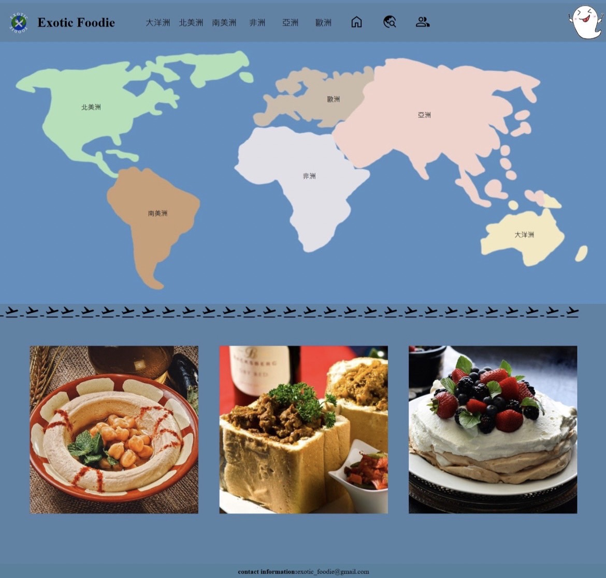
主頁:

Slide 7
抽籤:

Slide 8
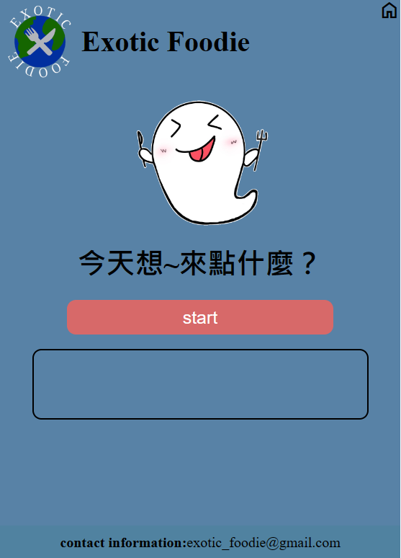
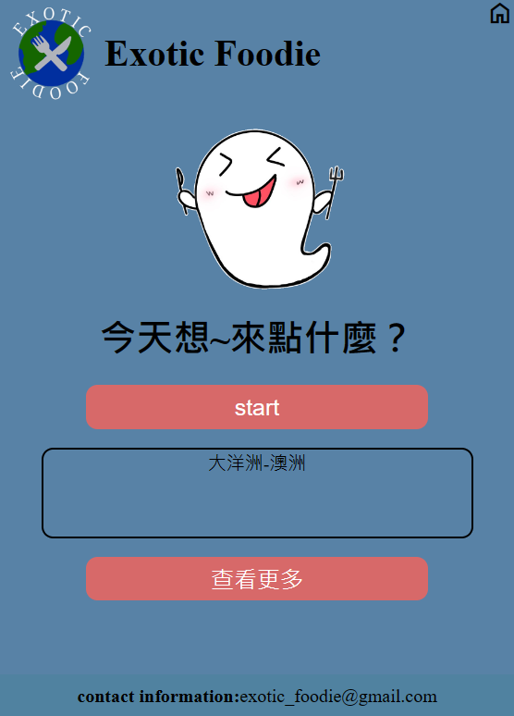
抽籤:

Slide 9
成員介紹:

Slide 10
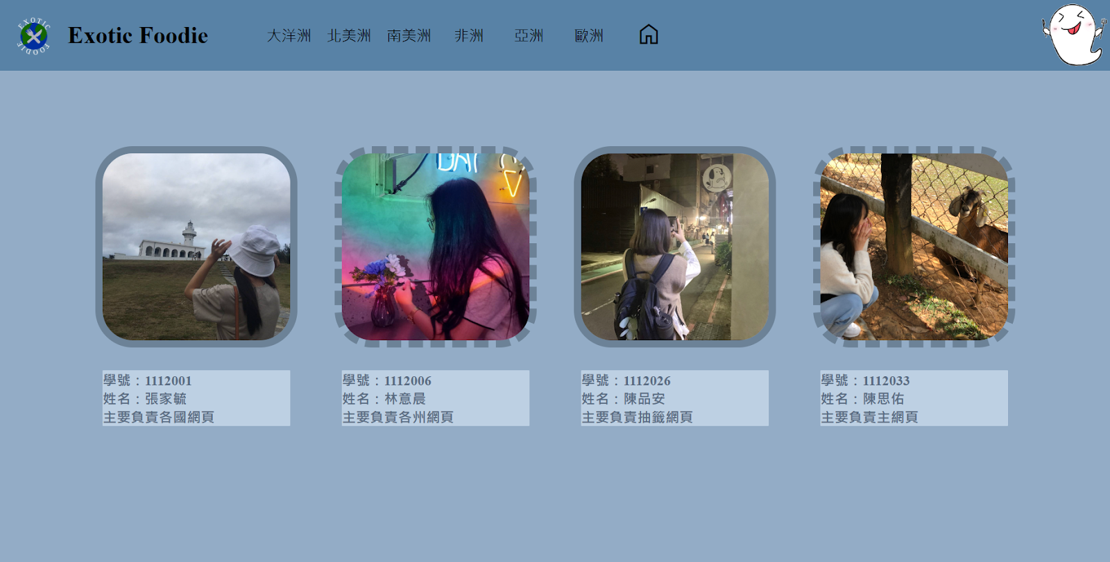
成員介紹:

Slide 11
理念:

Slide 12
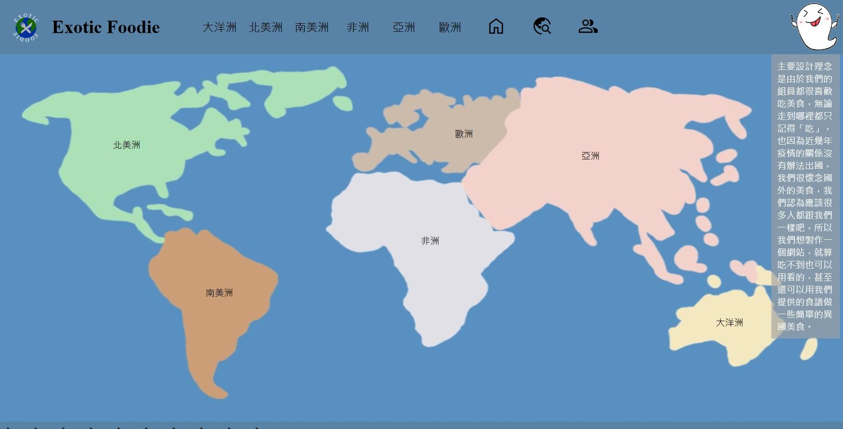
理念:

Slide 13
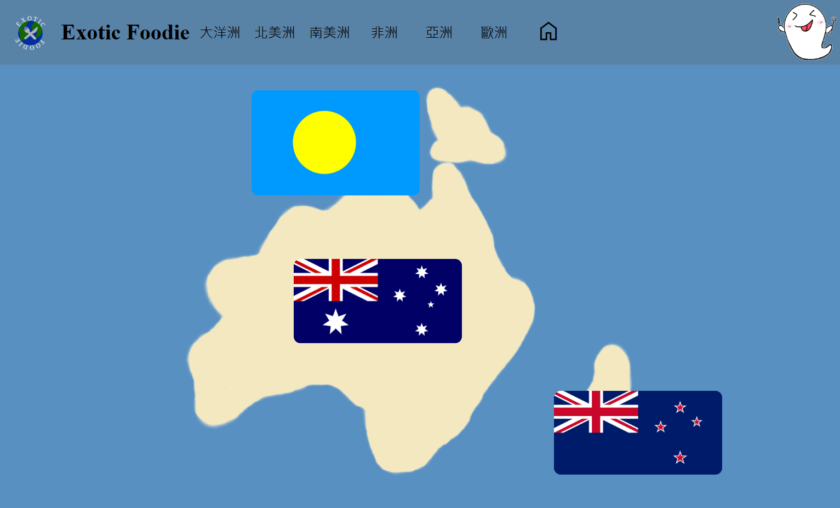
大洋洲:

Slide 14
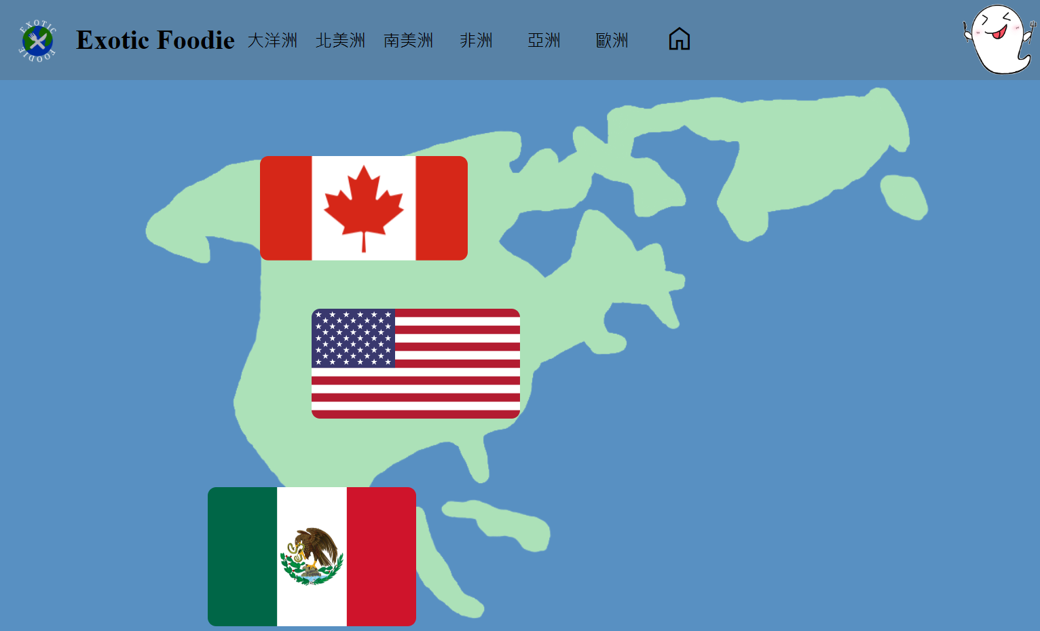
北美洲:

Slide 15
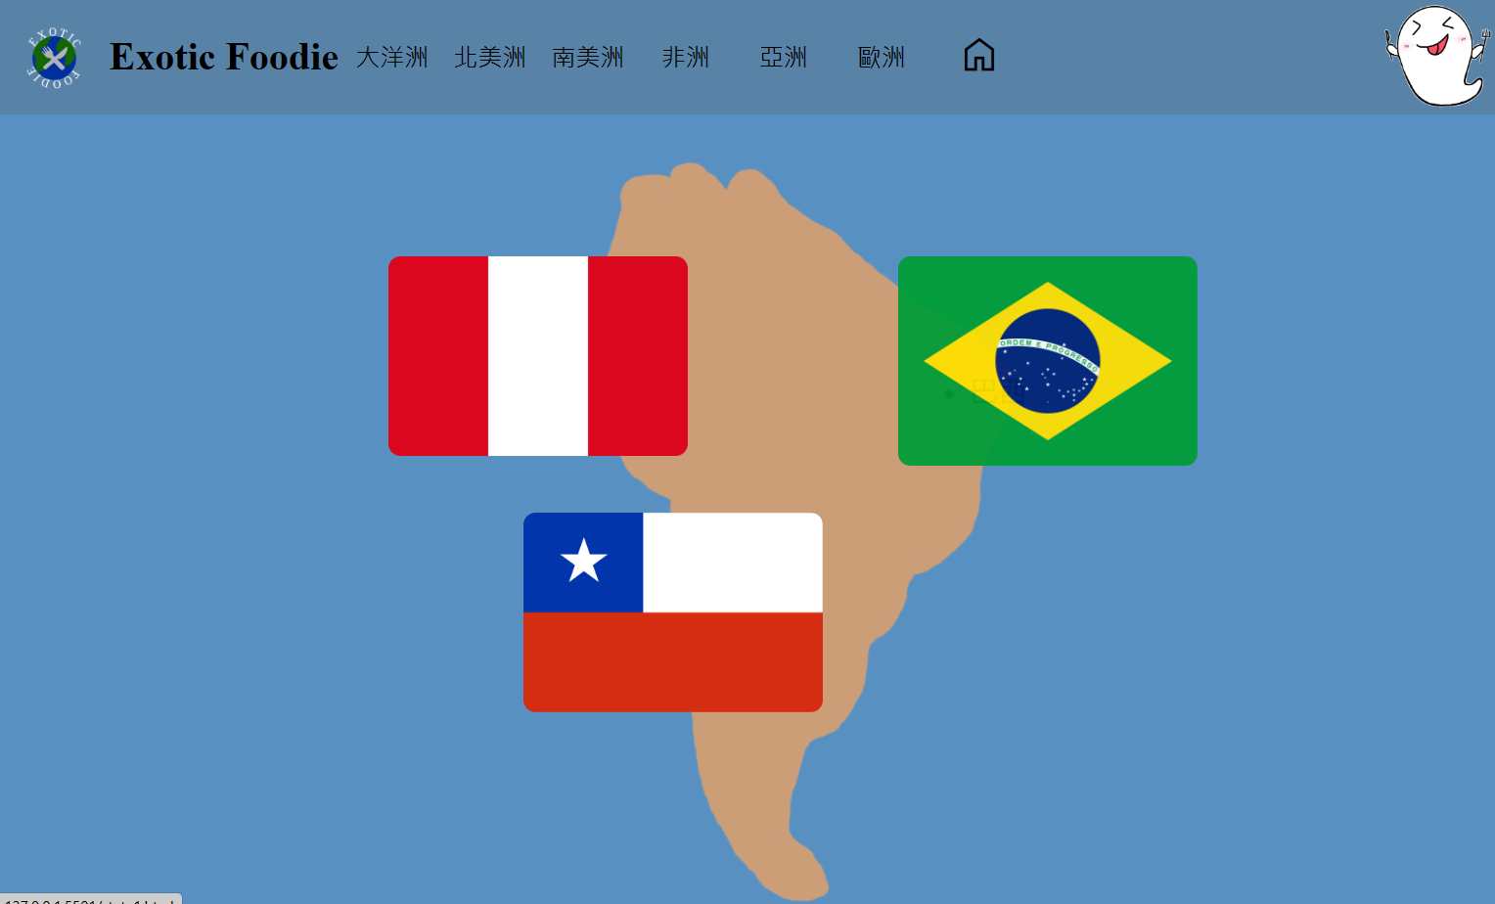
南美洲:

Slide 16
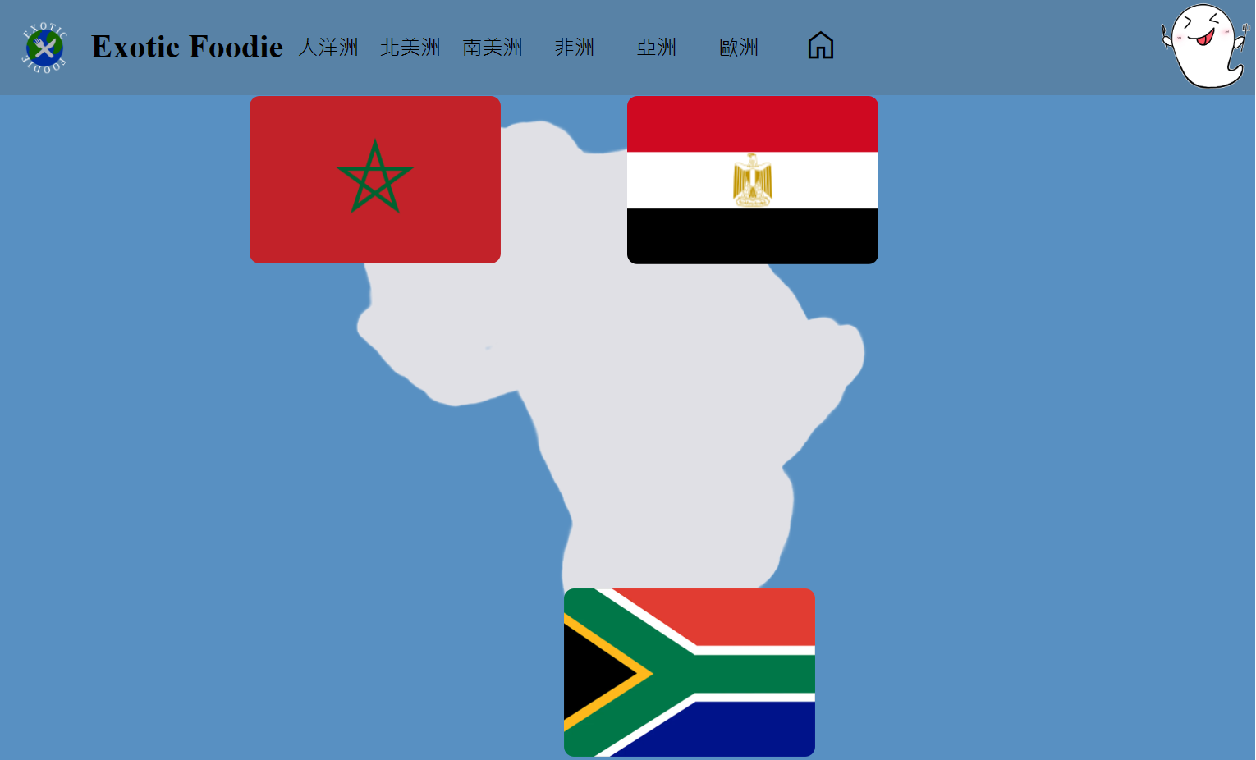
非洲:

Slide 17
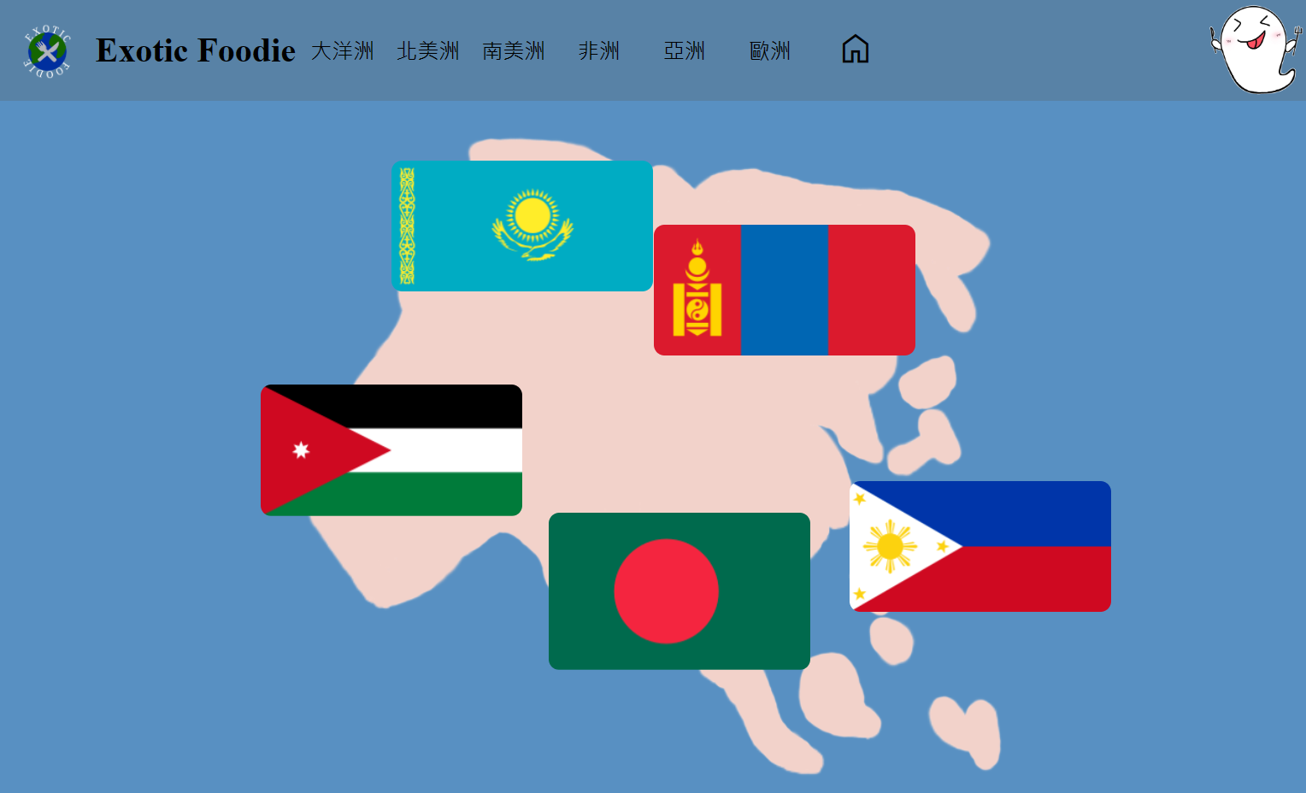
亞洲:

Slide 18
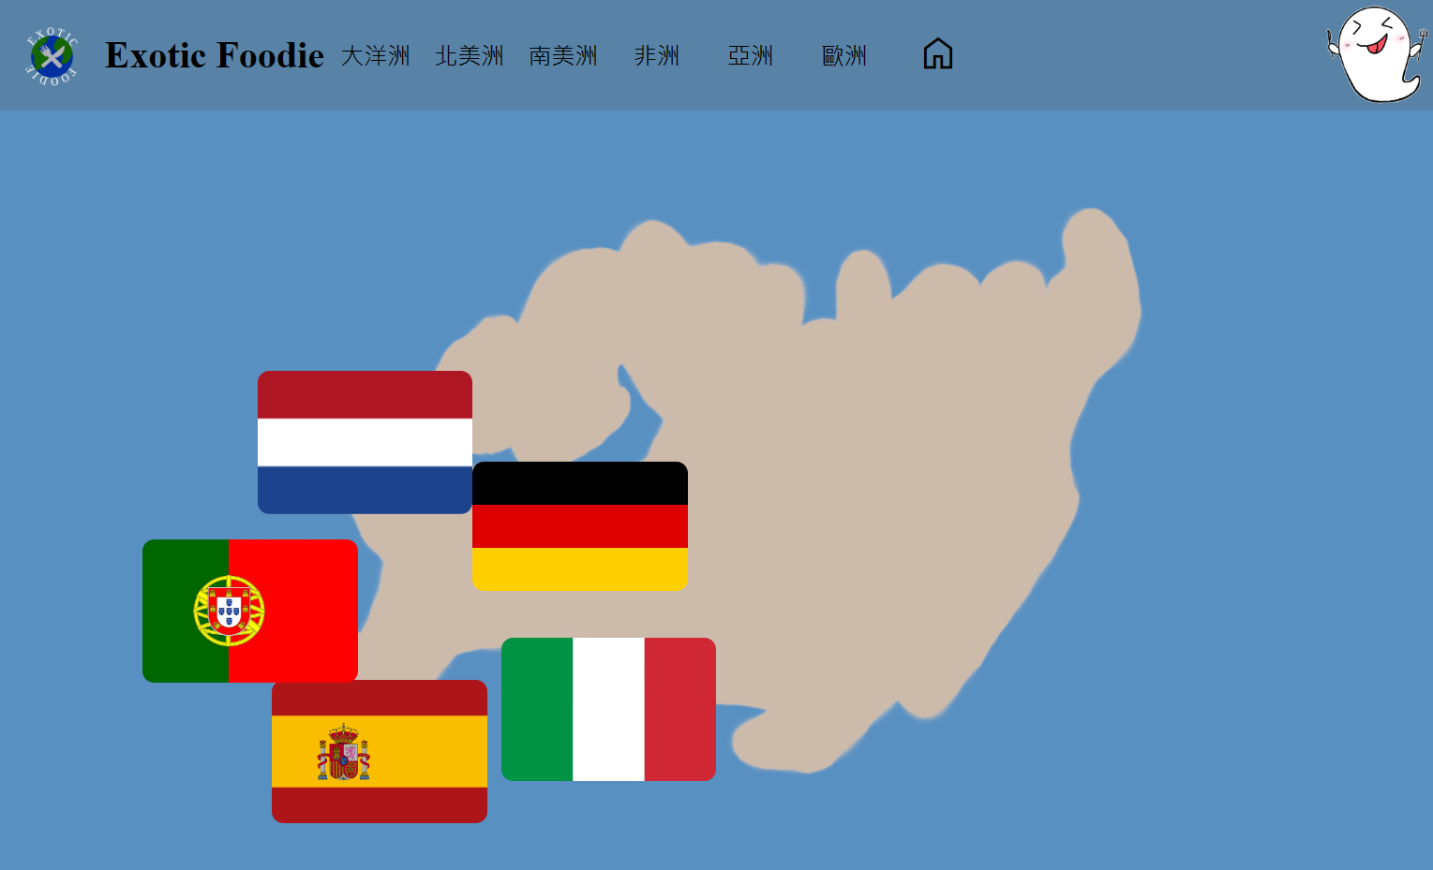
歐洲:

Slide 19
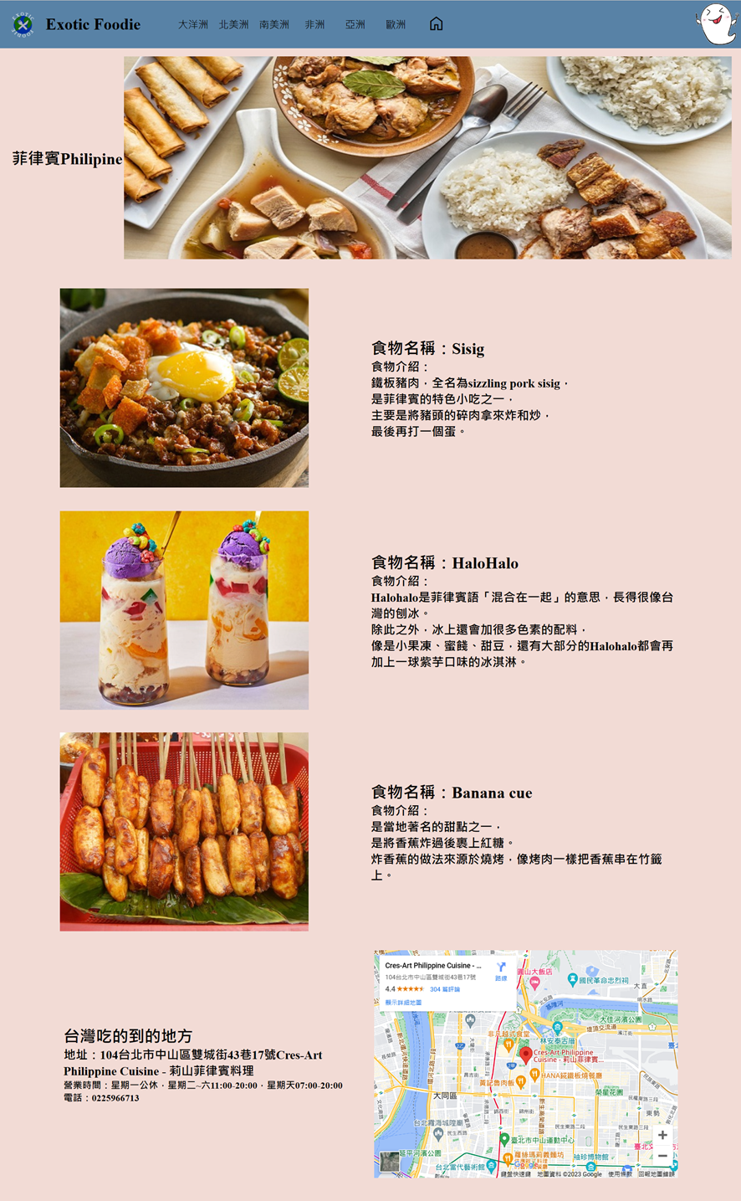
國家內頁:

Slide 20
Thank you

